Slide 1
Туннелирование волновых пакетов через потенциальный барьер
М.В. Суслов

Slide 2
Содержание доклада
Введение.
Постановка задачи. Для чего нужно рассматривать пакеты.
Матрица перехода, аналитические свойства. Ортогональность и нормировка.
Пропагатор и полнота.
Вероятности.
Заключение.

Slide 3


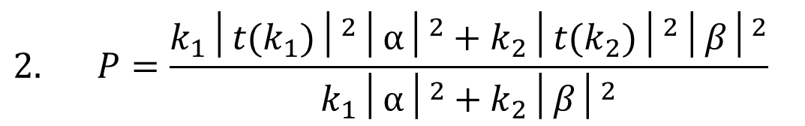





Постановка задачи
$$V\left(x\right)=0 при │x│>a$$
$$x<−a$$
$$x>a$$
$$Ψ_{k}\left(x\right)=e^{ikx}+r(k)e^{−ikx}$$
$$Ψ_{k}\left(x\right)=t(k)e^{ikx}$$
$$αΨ_{k_{1}}+βΨ_{k_{2}}$$
$$2. P=\frac{k_{1}{│t(k_{1})│}^{2}{│α│}^{2}+k_{2}{│t(k_{2})│}^{2}{│β│}^{2}}{k_{1}{│α│}^{2}+k_{2}{│β│}^{2}}$$
$P={│αt\left(k_{1}\right)+βt\left(k_{2}\right)│}^{2}$

Slide 4

при
$$P_{+}=\lim_{t→+∞}{P(t)}$$

Slide 5




Матрица перехода, аналитические свойства. Ортогональность и нормировка.
$\left(\begin{matrix}α′ \\ β′\end{matrix}\right)$=
$$\left(\begin{matrix}α \\ β\end{matrix}\right)$$
$$\tilde{S}\left(k,x\right)=\hat{S}(k)$$
где $\hat{S}(k)$ рассчитана для потенциала $\tilde{V}\left(y\right)=θ\left(y−x\right)V(x)$

Slide 6
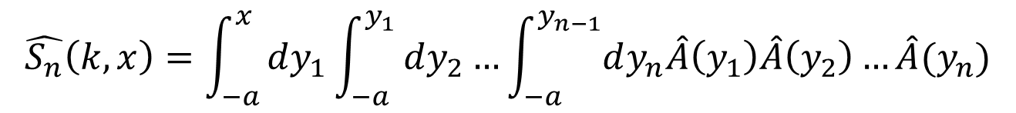
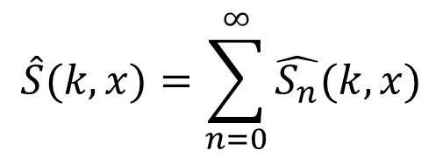
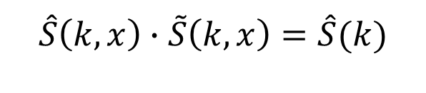
$$\hat{S}\left(k,x\right)∙\tilde{S}\left(k,x\right)=\hat{S}(k)$$
$$\hat{S}(k,x)=\sum_{n=0}^{∞}{\hat{S_{n}}(k,x)}$$
$$\hat{S_{n}}\left(k,x\right)=\int_{−a}^{x}{dy_{1}\int_{−a}^{y_{1}}{dy_{2}…\int_{−a}^{y_{n−1}}{dy_{n}\hat{A}\left(y_{1}\right)\hat{A}\left(y_{2}\right)…\hat{A}(y_{n})}}}$$

Slide 7
В нижней полуплоскости (в верхней полуплоскости) мы имеем
На всей комплексной плоскости

Slide 8
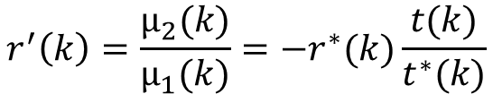






При $x>a$ состояние
равно $t(k)e^{ikx}$
, а состояние
равно $e^{−ikx}+r′(k)e^{ikx}$
$$r^{′}\left(k\right)=\frac{μ_{2}(k)}{μ_{1}(k)}=−r^{∗}(k)\frac{t(k)}{t^{∗}(k)}$$
$$t^{′}\left(k\right)=t(k)$$
Связанные состояния
При $x<−a$ $Ψ\left(x\right)=c(k)e^{│k│x}$
При $x>a Ψ\left(x\right)=μ_{2}\left(k\right)c(k)e^{−│k│x}$

Slide 9
Приложение

Slide 10
При
при
используя

Slide 11

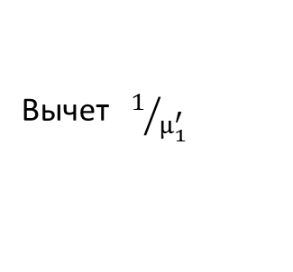
Связанные состояния
$$r\left(k\right) Im k >0$$
Вычет $1/{μ_{1}^{′}}$

Slide 12
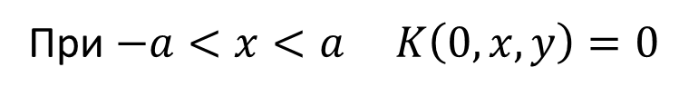

Пропагатор
$$x −любое$$
При $−a<x<a K\left(0,x,y\right)=0$

Slide 13




$$y<a, x>a$$
$$K\left(0,x,y\right)=0$$
$$y<−a, x<−a$$
$$K\left(0,x,y\right)=δ(x−y)$$

Slide 14

Вычисление вероятностей
$$при x>a$$

Slide 15


$$x<−a$$
$$t→∞$$

Slide 17
СПАСИБО ЗА ВНИМАНИЕ!

